Slide 1
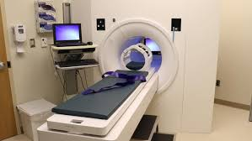
মাল্টিমিডিয়া ক্লাসে সকলকে স্বাগতম

Slide 2
বিদেশ চব্দ্র বিশ্বাস
সহকারী শিক্ষক
তালখড়ি মাধ্যমিক বিদ্যালয়।
শালিখা , মাগুরা।
ই-মেইলঃ pbidesh42.dc@gmail.com
মোবাইলঃ ০১৭২৬-৮৫৩৫৪২

Slide 3
পাঠ পরিচিতি
বিষয়ঃ বিজ্ঞান
শ্রেণীঃ দশম
অধ্যায়ঃ চতুর্দশ
সাধারন পাঠঃ জীবন বাচাঁতে বিজ্ঞান
বিশেষ পাঠঃ রোগ নির্ণয়ে ব্যবহৃত যন্ত্রপাতি
সময়ঃ ৫০মিনিট

Slide 4
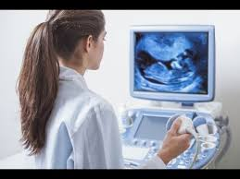
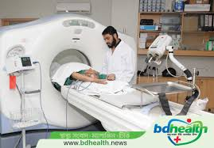
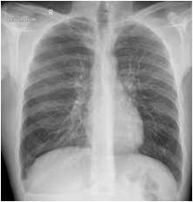
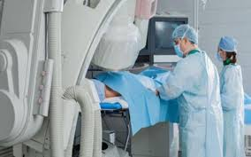
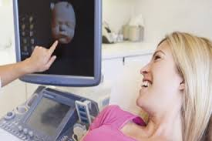
চিত্রগুলো লক্ষ্য করো

Slide 5
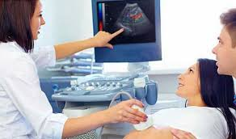
রোগ নির্ণয়ে ব্যবহৃত যন্ত্রপাতি

Slide 6
শিক্ষনফল
এই পাঠ শেষে শিক্ষার্থীরা.........
১। চিকিৎসাবিজ্ঞানের রোগ নির্ণয়ে ব্যবহৃত যন্ত্রপাতিতে বিজ্ঞানের তত্ত্ব ও ধারনার ব্যবহার বর্ণনা করতে পারবে ।
২। এক্স-রে এর গঠণ ও ব্যবহার ব্যাখ্যা করতে পারবে ।
৩। আল্ট্রাসনগ্রাফি এর গঠণ ও ব্যবহার ব্যাখ্যা করতে পারবে ।

Slide 7
চিকিৎসা বিজ্ঞানে রোগ নির্ণয়ে ব্যবহৃত যন্ত্রপাতিঃ
১৯৫০ সালে মানুষের গড় আয়ু ছিল ৫০ বছর কিন্তু এখন এই গড় আয়ু হয়েছে ৬০ বছরের বেশি । এ সবই আধুনিক চিকিৎসা বিজ্ঞানের অবদান । আধুনিক যন্ত্রপাতি ব্যবহারের ফলে চিকিৎসকেরা বিভিন্ন পরিক্ষা-নিরীক্ষার মাধ্যমে নিখুঁতভাবে রোগ নিরুপন করতে পারছে । যার ফলে চিকিৎসকেরা সঠিক চিকিৎসা করতে পারছেন । আর এই অবদান বিজ্ঞানেরই আবিষ্কার ।

Slide 8
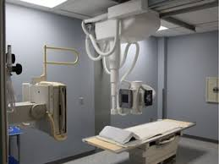
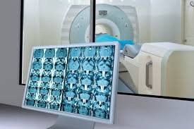
রোগ নির্ণয়ে ব্যবহৃত যন্ত্রপাতি
এক্স-রে
সিটি স্ক্যান
এমআরআই
আল্ট্রাসনোগ্রাফি

Slide 9
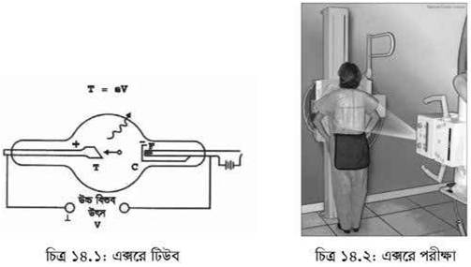

Slide 10
এক্স-রে
এক্স-রে হলো এক ধরনের তাড়িতচৌম্বক বিকিরণ। এক্সরের তরঙ্গ দৈর্ঘ্য সাধারণ আলোর তরঙ্গদৈর্ঘ্য এর চেয়ে অনেক কম। এই রশ্মির তরঙ্গদৈর্ঘ্য ১০^{-১০} m এর কাছাকাছি। এর ভেদন ক্ষমতা অনেক বেশি । ১৮৯৫ সালে উইলহেলোম রন্টজেন এক্স-রে আবিস্কার করেন। রঞ্জন রশ্মির আরেক নাম এক্স-রে।

Slide 11
এক্স-রের গঠন
একটি কাচের গোলকের দুই পাশে দুটি ইলেক্ট্রোড থাকে একটি ক্যাথোড অন্যটি অ্যানোড । টাংস্টেনের তৈরী ক্যাথোডের ভিতর দিয়ে বিদ্যুৎ প্রবাহ করে উত্তপ্ত করা হয় । তাপের কারণে ফিলামেন্ট থেকে ইলেক্ট্রন মুক্ত হয় এবং অ্যানোডের ধনাত্মক ভোল্টেজের কারনে সেটি তার দিকে ছুটে যায় । ক্যাথোড এবং অ্যানোডের ভিতর ভোল্টেজ যত বেশি হবে ইলেক্ট্রন তত বেশি গতিশক্তিতে অ্যানোডের দিকে ছুটে যাবে । ক্যাথোড থেকে প্রচন্ড শক্তিতে ছুটে আসা ইলেক্ট্রনগুলো অ্যানোডকে আঘাত করে । এই শক্তিশালী ইলেক্ট্রনের আঘাতে অ্যানোডের পরমাণুর ভিতর দিকের কক্ষপথের ইলেক্ট্রন কক্ষপথচ্যুত হয় । তখন বাইরের কক্ষপথের কোনো একটি সেই জায়গাটা পূরণ করে । এর কারণে যে শক্তিটুকু উদ্বৃত্ত হয়ে যায় সেটি শক্তিশালী এক্স-রে হিসাবে বের হয়ে আসে।

Slide 12
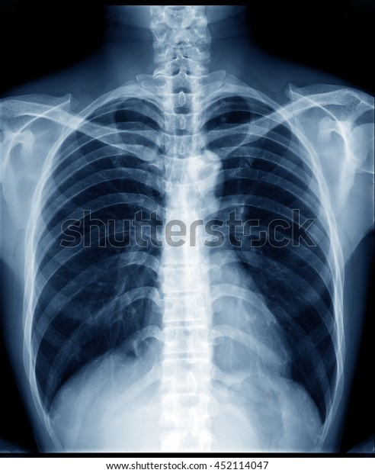
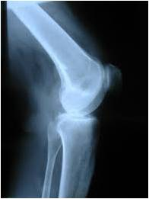
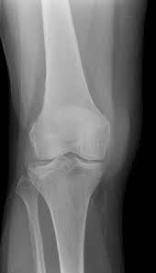
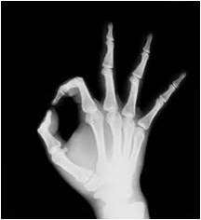
এক্সরের ব্যবহার

Slide 13
এক্সরের ব্যবহার
১. স্থানচ্যুত হাড়, হাড়ে ফাটল, ভেঙে যাওয়া হাড় ইত্যাদি এক্সরের সাহায্যে খুব সহজেই শনাক্ত করা যায়।
২. মুখমণ্ডলের যে কোনো ধরনের রোগ নির্ণয়ে এক্সরের ব্যবহার অনেক যেমন- দাঁতের গোড়ায় ঘা এবং ক্ষয় নির্ণয়ে এক্সরে ব্যবহৃত হয়।
৩. পেটের এক্সরের সাহায্যে অন্ত্রের প্রতিবন্ধকতা শনাক্ত করা যায়।
৪. এক্সরের সাহায্যে পিত্ত থলি ও কিডনির পাথরকে শনাক্ত করা যায়।
৫. বুকের এক্সরের সাহায্যে ফুসফুসের রোগ যেমন- নিউমোনিয়া, ফুসফুসের ক্যান্সার ইত্যাদি নির্ণয় করা যায়।
৬. এক্স-রে ক্যান্সার কোষকে মেরে ফেলতে পারে। রেডিওথেরাপিতে এক্স-রে চিকিৎসার জন্য ব্যবহার করা হয় ।

Slide 14
একক কাজ
১। এক্স - রে কী ?
২। এক্স-রের আবিষ্কারক কে ?
৩। কিসের সাহায্যে পিত্তথলি ও কিডনির পাথরকে শনাক্ত করা যায় ?
৪। এক্স রে এর দুটি ব্যাবহার বলো ।

Slide 15
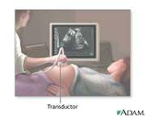
আলট্রাওসনগ্রাফি
আল্ট্রাসনোগ্রাফি দিয়ে শরীরের ভেতরের অঙ্গপ্রত্যঙ্গ ,মাংসপেশি ইত্যাদির ছবি তোলা হয় । এটি করার জন্য খুব উচ্চ কম্পাংকের শব্দ ব্যবহার করা হয় । শব্দের কম্পাংক 1-10 মেগাহার্টজ হয়ে থাকে বলে একে আল্ট্রাসনোগ্রাফি বলে।

Slide 16
আল্ট্রাসনোগ্রাফির গঠণ
আল্ট্রাসনোগ্রাফি যন্ত্রে ট্রান্সডিউসার নামক একটি স্ফটিককে বৈদ্যুতিকভাবে উত্তেজিত বা উদ্দীপিত করে উচ্চ কম্পাংকের আল্ট্রাসনিক তরঙ্গ উৎপন্ন করা হয়। আল্ট্রাসনোগ্রাফি যন্ত্রে আল্ট্রাসনিক তরঙ্গগুলোকে একটি সরু বীম-এ পরিণত করা হয়। পরে এই বীমটিকে যে অঙ্গের প্রতিবিম্ব রেকর্ড করতে হবে তার দিকে প্রেরণ করা হয় । যে অঙ্গের দিকে এটি নির্দেশ করা হয় সেই তলের প্রকৃতি অনুযায়ী বীমটি প্রতিফলিত, শোষিত বা সংবাহিত হয় । যখন বীমটি বিভিন্ন ঘনত্বের পেশির (যেমন- মাংসপেশি, রক্ত) বিভেদতলে আপতিত হয় তখন তরঙ্গের একটি অংশ প্রতিধ্বনি হিসাবে পুনরায় ট্রান্সডিউসারে ফিরে আসে। পরে এই প্রতিধ্বনিগুলোকে তড়িৎ সংকেতে রূপান্তরিত করা হয়। এই তড়িৎ সংকেতগুলো একত্রে মনিটরের পর্দায় পরীক্ষণীয় বস্তু বা পেশির একটি প্রতিবিম্ব গঠন করে।

Slide 17
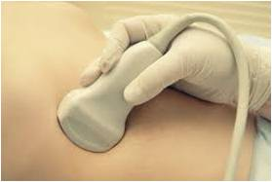
আলট্রাসনগ্রাফির ব্যবহার

Slide 18
আলট্রাসনগ্রাফির ব্যাবহার
আলট্রাসনগ্রাফির সাহায্যে ভ্রুনের আকার গঠন ,স্বাভাবিক ও অস্বাভাবিক অবস্থান জানা যায় ।
আলট্রাসনগ্রাফির সাহায্যে জরায়ুর টিউমার এবং অন্যান্য পেলভিক উপস্থিতি শনাক্ত করা যায় ।
আলট্রাসনগ্রাফির সাহায্যে পিত্তপাথর ,হৃদযন্ত্রের ত্রুটি এবং টিউমার বের করা যায় ।

Slide 19
দলীয় কাজ
১। আলট্রাসনগ্রাফির এর তিনটি ব্যাবহার লিখ ।
২। আলট্রাসনগ্রাফি কিভাবে কাজ করে লিখ ।
৩। এক্স-রে কি ভাবে কাজ করে লিখ ।
৪। এক্স-রে ও আলট্রাসনগ্রাফির মধ্যে ৫ টি পার্থক্য লিখ।

Slide 20
মূল্যায়ন
১। এক্স-রে কে আবিস্কার করেন ?
২। কোনটির সাহায্যে ভ্রুনের আকার গঠন ,স্বাভাবিক ও অস্বাভাবিক অবস্থান জানা যায় ?
৩। কোন যন্ত্রের সাহায্যে অন্ত্রের প্রতিবন্ধকতা শনাক্ত করা যায়?
৪। রোগ নির্ণয়ের জন্য যে আল্ট্রাসনোগ্রাফি করা হয় সেই শব্দের কম্পাংক কত মেগাহার্টজ হয়ে থাকে ?
৫। কোনটির সাহায্যে স্থানচ্যুত হাড়, হাড়ে ফাটল, ভেঙে যাওয়া হাড় ইত্যাদি খুব সহজেই শনাক্ত করা যায়।?

Slide 21
বাড়ীর কাজ
এক্স-রে ও আলট্রাসনগ্রাফি ব্যবহারে ক্ষতিকরদিকগুলো
লিখে আনবে।

Slide 22
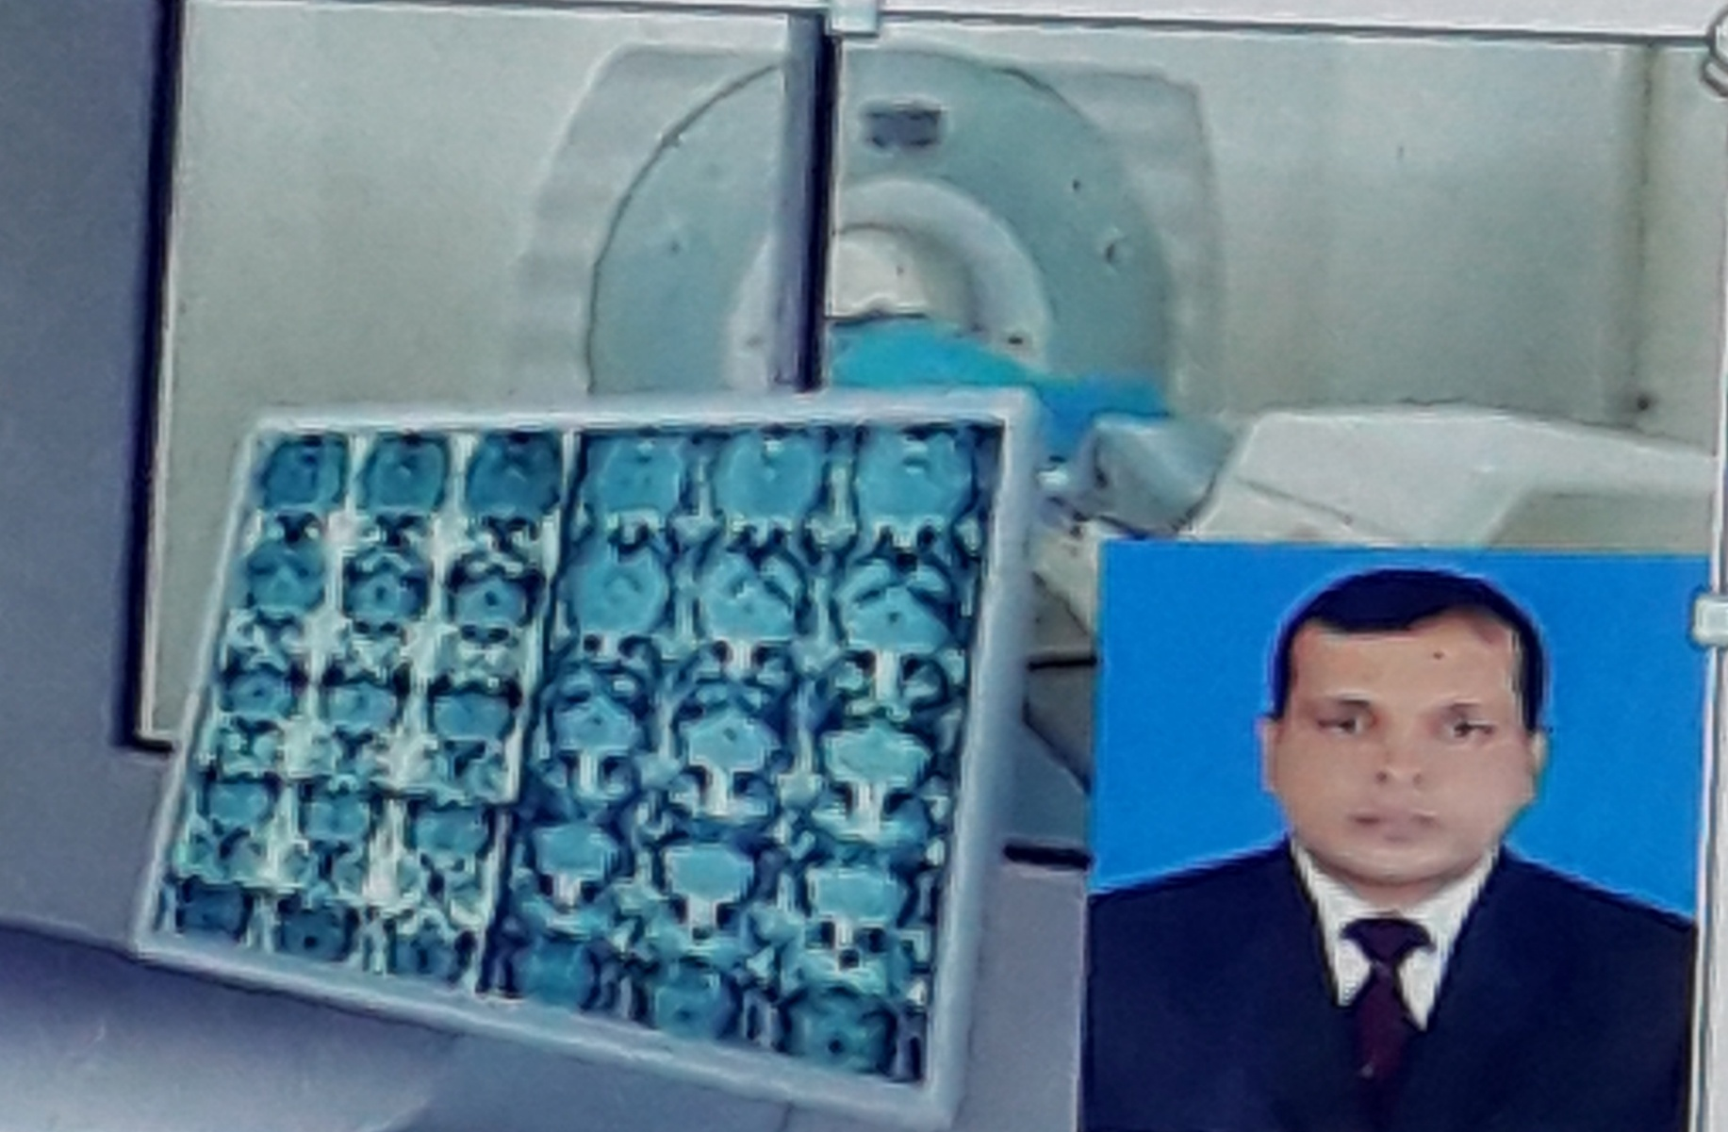
আজকের ক্লাসে সকলকে ধন্যবাদ

